Slide 1

Proyecto 4°medio
(Etapa Desafío)

Slide 2

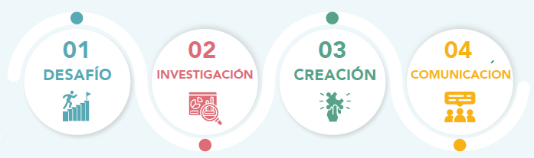
Trabajo en proyectos
Durante esta y siguientes clases abordaremos un proyecto. Esto implica entre otras cosas,
Trabajar en equipos
Definir un desafío
Investigar en torno al contexto de la situación
Diseñar y desarrollar soluciones al desafío planteado
Presentar y compartir sus soluciones a una audiencia
Notes:
tipo de fuente Calibri —> imagen del preview con hipervínculo al video

Slide 3
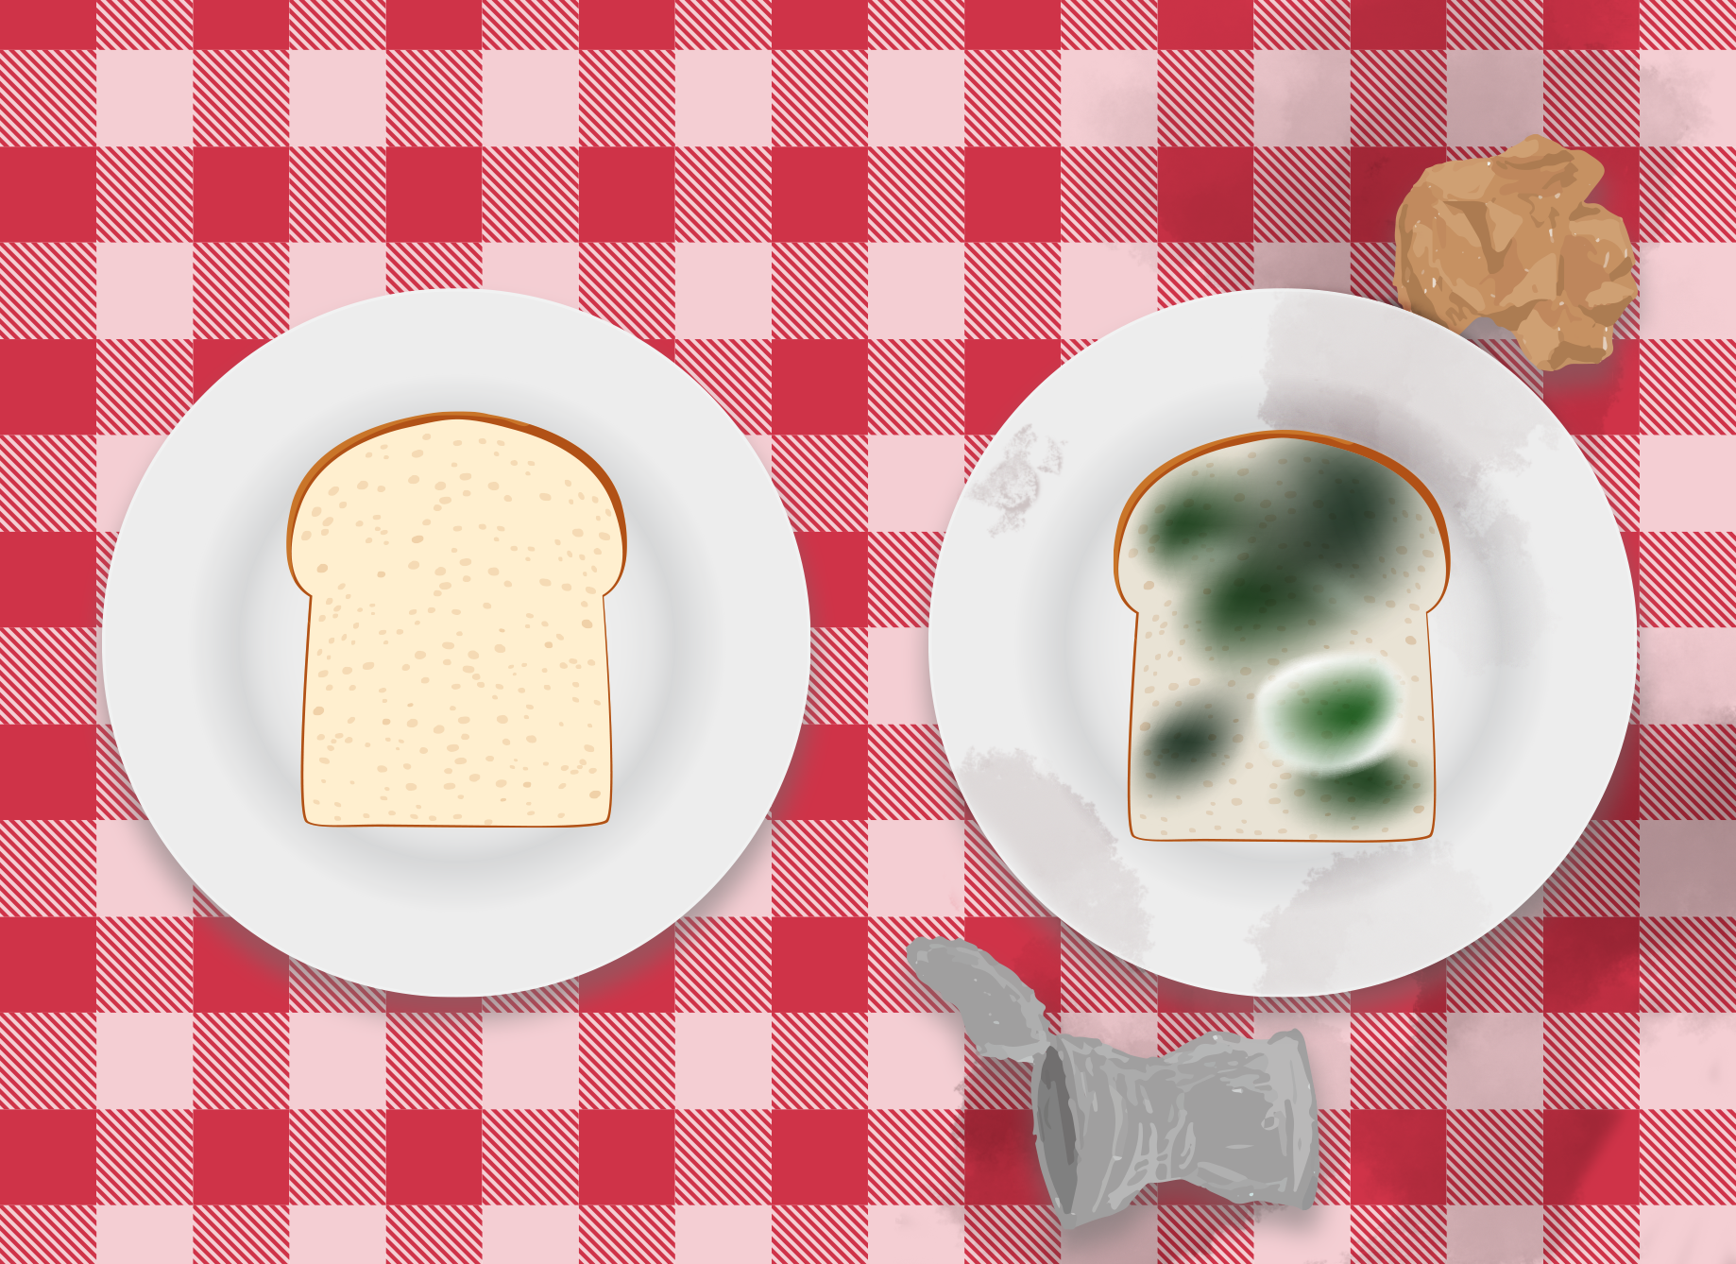
Infografía
Revisemos la infografía “Los Hongos”
*Imagen referencial de la situación
Notes:
Este momento está dedicado a que revisen la infografía de la situación, la que se puede descargar directamente desde la web de la situación.

Slide 4
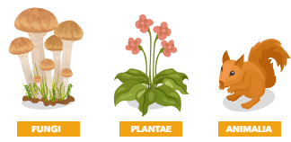
Reflexión
¿En qué se diferencian los hongos de otros seres vivos?
¿Por qué son relevantes para los ecosistemas?
¿Cuál es el tipo de hongo más común en los alimentos?

Slide 5
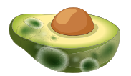
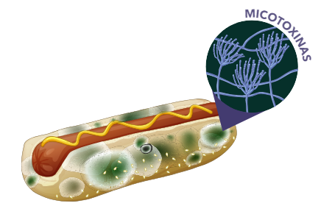
Reflexión
¿Les ha tocado deshacerse de comida podrida?
¿Cuánto tiempo creen que toma en crecer el moho en un alimento?
Según tu experiencia ¿Qué factores pueden favorecer el crecimiento del moho en un alimento?

Slide 6
Desafío
¿Cómo crece el moho en una rebanada de pan integral?
En la siguiente etapa del proyecto, cada grupo deberá investigar en mayor profundidad en torno a los aspectos contextuales de este desafío, a fin de contar con información relevante que les permita responder esta pregunta

Slide 7
Proyecto 4°medio
(Etapa Investigación)

Slide 8
Recuerdo
En este proyecto, nos interesa responder al siguiente desafío,
¿Cómo crece el moho en una rebanada de pan integral?
Para poder abordar esta pregunta, es necesario comprender los aspectos contextuales que están involucrados en la situación planteada. Para ello, cada grupo deberá llevar a cabo una investigación.

Slide 9
Investigación
1. ¿Por qué crece moho en el pan?
2. ¿Qué condiciones favorecen el crecimiento del moho y por qué?
3. ¿Cuál es el mecanismo de crecimiento del moho en el pan?
4. ¿Cuánto tiempo demora el moho en comenzar a crecer en el pan usualmente?

Slide 10

Investigación
Para dirigir su investigación, piensen en lo siguiente:
¿Cómo esta información se relaciona con la situación planteada?
¿Cómo esta información nos puede ayudar a resolver la pregunta de investigación?

Slide 11

Investigación
A partir de la información que han recabado, ¿de qué manera creen que podríamos abordar el desafío?
Discutan esto en su grupo, y luego propongan sus ideas al resto del curso.

Slide 12
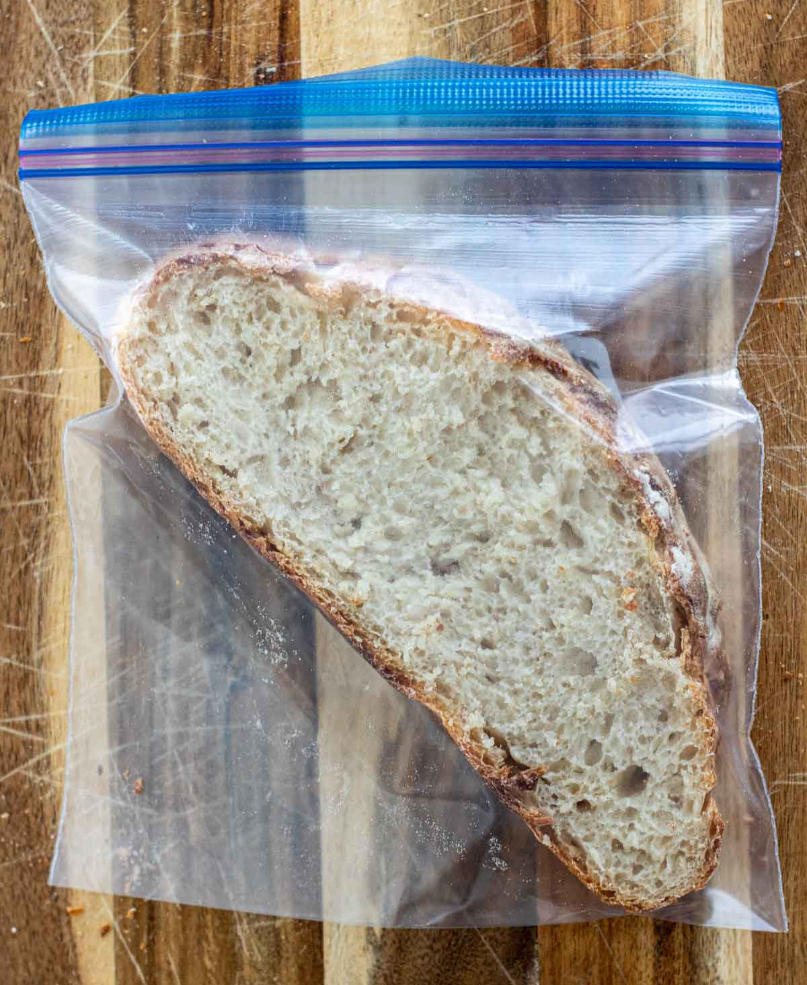


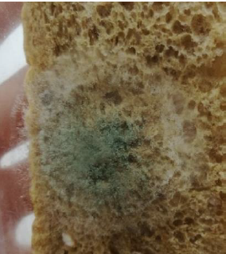

Procedimiento experimental
Para abordar el desafío, seguiremos un procedimiento experimental. Sus principales pasos son los siguientes.
Guardar una rebanada de pan en una bolsa hermética (tipo ziploc).
Registrar diariamente el estado del pan de forma cualitativa (apariencia, color del moho, distribución, etc.).
Medir la cantidad de moho que cubre la rebanada de pan a lo largo del tiempo junto con el tiempo transcurrido desde la observación (“cómo crece”).

Slide 13

Investigación
Recuerden registrar sus principales hallazgos a partir de la investigación que han realizado.
¿Han encontrado otra información, adicional a las preguntas sugeridas, qué crean que es relevante para su trabajo?

Slide 14
Proyecto 4°medio
(Etapa Creación)

Slide 15
Recuerdo
En este proyecto, debemos abordar el siguiente desafío,
¿Cómo crece el moho en una rebanada de pan integral?
En la etapa anterior, cada grupo investigó en torno a los distintos factores que afectan el crecimiento del moho en el pan. En lo que sigue, basados en los resultados de su investigación, cada grupo deberá plantear una hipótesis respecto al crecimiento del moho en un trozo de pan, la cual tendrán que probar o refutar por medio del procedimiento experimental que revisamos al finalizar la etapa anterior.
Notes:
tipo de fuente Calibri —> imagen del preview con hipervínculo al video

Slide 16
Recuerdo
Para abordar el desafío, seguiremos un procedimiento experimental. Sus principales pasos son los siguientes.
Guardar una rebanada de pan en una bolsa hermética (tipo ziploc).
Registrar diariamente el estado del pan de forma cualitativa (apariencia, color del moho, distribución, etc.).
Medir la cantidad de moho que cubre la rebanada de pan a lo largo del tiempo junto con el tiempo transcurrido desde la observación (“cómo crece”).

Slide 17
Factores a considerar y planteamiento de hipótesis
A partir de los resultados de su investigación, piensen en qué factores que favorecen el crecimiento del moho les gustaría analizar y propongan una hipótesis que podrán validar o rechazar por medio de los modelos que construirán.
Ejemplo,
Interesa estudiar cómo crece el moho en pan blanco expuesto a distintos niveles de luz
Hipótesis: dado que la luz favorece el desarrollo del moho, el pan con mayor exposición debe crecer a una tasa mayor en esta condición)
Notes:
tipo de fuente Calibri —> imagen del preview con hipervínculo al video

Slide 18

Procedimiento experimental
Sigan el procedimiento experimental detallado anteriormente para obtener datos que les permitan describir cómo crece el moho en el trozo de pan. Tengan en cuenta que para lograr lo anterior, deberán decidir en grupo cómo abordar las siguientes preguntas,
1. ¿Cómo van a medir la cantidad de moho?
2. ¿Con qué frecuencia realizarán las mediciones?
Es importante llevar un registro claro de los datos que recopilarán
Notes:
tipo de fuente Calibri —> imagen del preview con hipervínculo al video

Slide 19
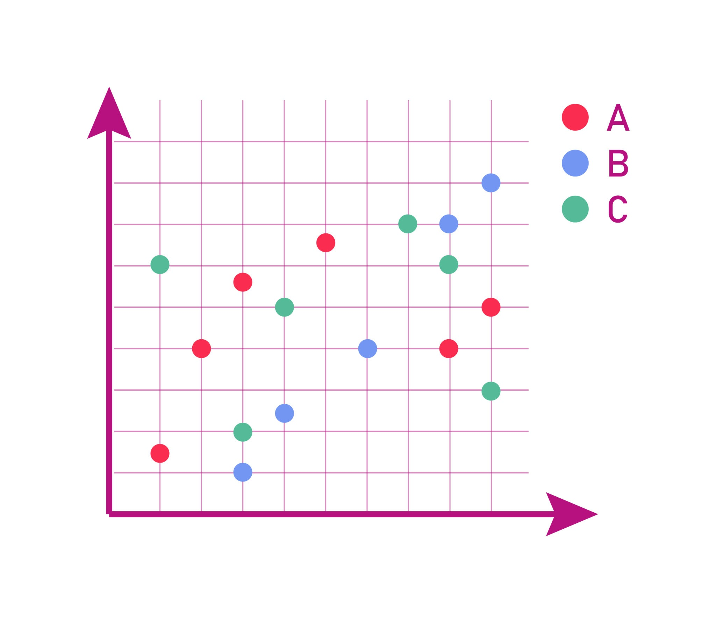
Análisis de los datos
Primera parte
Grafiquen los datos que han obtenido por medio de una nube de puntos.
A partir de lo observado, ¿se podrían ajustar los datos con una función lineal?¿o con una función exponencial? ¿por qué?
Si tuviesen que describir el comportamiento que observan en sus gráficos ¿Qué dirían?
Notes:
tipo de fuente Calibri —> imagen del preview con hipervínculo al video

Slide 20
Análisis de los datos
Primera parte
Grafiquen los datos que han obtenido por medio de una nube de puntos.
A partir de lo observado, ¿se podrían ajustar los datos con una función lineal?¿o con una función exponencial? ¿por qué?
Si tuviesen que describir el comportamiento que observan en sus gráficos ¿Qué dirían?
Notes:
tipo de fuente Calibri —> imagen del preview con hipervínculo al video

Slide 21
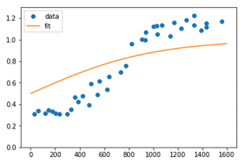

Análisis de los datos
Segunda parte
Usen GeoGebra para ajustar una función que describa los datos. Justifiquen por qué han decidido modelar los datos con esa función y no otra.
*Imagen es solo referencial
Notes:
tipo de fuente Calibri —> imagen del preview con hipervínculo al video

Slide 22
Análisis de los datos
Interpretación de los resultados en el contexto
Escriban la función que han obtenido y a partir de ella, respondan las siguientes preguntas,
¿Que representa la variable dependiente e independiente en este caso?
¿Cuál es el dominio de la función? ¿Cuál es su recorrido?
Cuando ha transcurrido la mitad del tiempo de estudio, ¿Cuánto ha crecido el moho, según sus modelos?
¿Cómo pueden ocupar su modelo para obtener el valor límite de la población de moho en el trozo de pan?
A partir del modelo que han obtenido, ¿se verifica su hipótesis inicial? ¿Porqué?
Notes:
tipo de fuente Calibri —> imagen del preview con hipervínculo al video

Slide 23
Análisis de los datos
Validación del modelo
Consideren el modelo que han obtenido y los resultados de su investigación para
responder las siguientes preguntas,
Según sus modelos, ¿cuál es el valor límite de la cantidad de moho en cada caso?¿este valor tiene sentido en la realidad?¿Por qué?
Según su investigación, ¿cómo crecen los microorganismos en ambientes de recursos limitados?¿Esto es coherente con los modelos que han encontrado?
¿Qué tanto difieren los resultados de sus modelos con los resultados experimentales? ¿A qué creen que se deben esas diferencias?¿Qué puede haber incidido en ellas?
En vista de los modelos que han obtenido y sus resultados, ¿Qué hubiesen realizado de forma distinta en sus experimentos? ¿La manera en que midieron el crecimiento del moho fue adecuada para capturar su comportamiento? ¿La frecuencia en la medición fue la adecuada?
Si hicieran de nuevo el experimento ¿Cómo lo harían? ¿Qué otras variables estudiarían?
Notes:
tipo de fuente Calibri —> imagen del preview con hipervínculo al video

Slide 24
Proyecto 4°medio
(Etapa Comunicación)

Slide 25

Comunicación
Un aspecto crucial del trabajo de proyecto es la comunicación de su desarrollo y resultados.
Notes:
tipo de fuente Calibri —> imagen del preview con hipervínculo al video

Slide 26

Recomendaciones
Su presentación o informe debe considerar al menos los siguientes puntos:
Explicitar el desafío que abordaron, los factores que cada grupo decidió investigar y la hipótesis planteada.
Resultados de su investigación.
Descripción del procedimiento experimental. Esto es, detallar el tipo de pan que utilizaron, las condiciones bajo las cuales midieron el crecimiento del moho, y de qué manera realizaron las mediciones.
continúa siguiente diapositiva …
Notes:
tipo de fuente Calibri —> imagen del preview con hipervínculo al video

Slide 27
Recomendaciones
Descripción de los resultados experimentales encontrados. Es importante describir también las características cualitativas del crecimiento del moho asociadas a los datos obtenidos.
Describir que función usaron para ajustar sus datos y porqué. Es importante justificar, a partir del modelo matemático, si se verifica su hipótesis inicial.
Validación de los modelos obtenidos. Esto es, justificar si sus resultados tienen sentido en la realidad y analizar críticamente los modelos que han obtenido.
Conclusiones del trabajo realizado.
Notes:
tipo de fuente Calibri —> imagen del preview con hipervínculo al video

Slide 28
Recomendaciones
Para realizar su reflexión final, las siguientes preguntas pueden ser de ayuda:
¿Cuáles fueron las etapas del proyecto que desarrollamos? ¿Cuál de ellas fue la más desafiante?
¿Cómo la matemática me permitió resolver el desafío planteado?
¿Qué logramos realizar con este proyecto? ¿Cómo se conecta con el mundo real?
¿Qué aspectos podríamos mejorar del trabajo realizado como equipo?
Notes:
tipo de fuente Calibri —> imagen del preview con hipervínculo al video

Slide 29
Proyecto 4°medio

